Slide 1


ERASMUS +
FELDBACH - AVSTRIJA
SENECURA SOZIALZENTRUM FELDBACH HAUS MELISSE
Tabea Horvat, Julija Barišič, Jerneja Cener, Rok Šadl

Slide 2
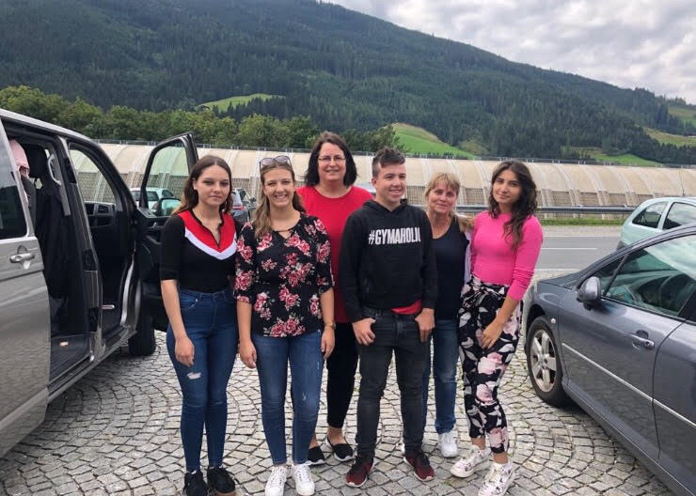
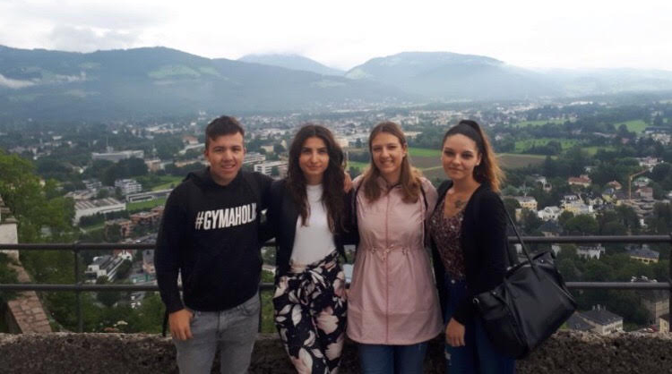
Od 26.8 do 16.9 smo bili Tabea Horvat, Julija Barišič, Jerneja Cener in Rok Šadl na praktičnem usposabljanju v domu za ostarele SeneCura Sozialzentrum v Feldbachu – Avstrija.

Slide 3
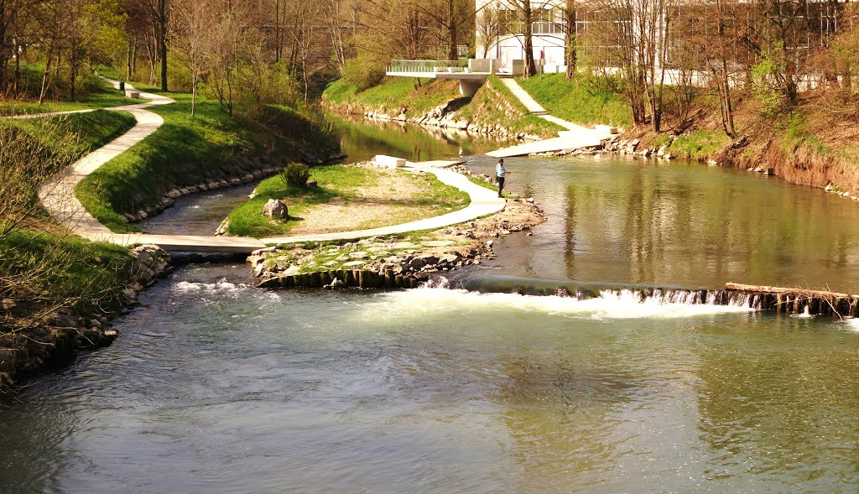
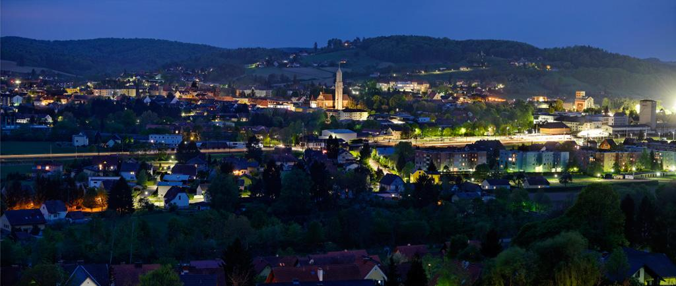
FELDBACH
Feldbach je mesto na jugovzhodu Avstrijske Štajerske. Nahaja se v dolini reke Rabe.

Slide 4
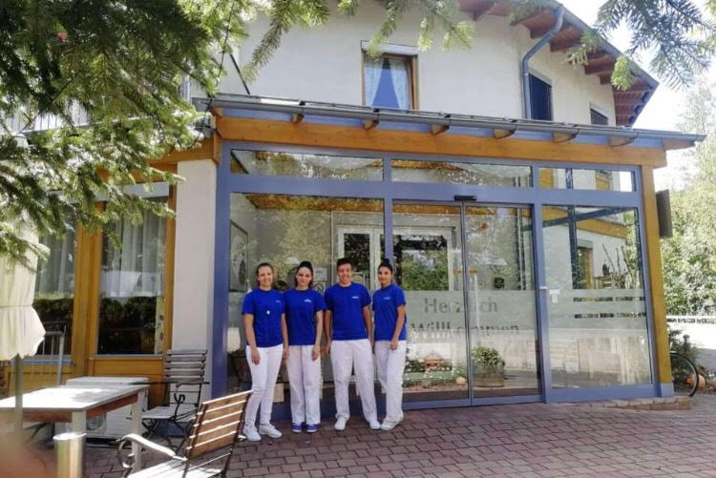
SENECURA SOCIALZENTRUM FELDBACH
HAUS MELISSE
Dom ostarelih se nahaja na mirni lokaciji v središču mesta Feldbacha. Nudijo dom, oskrbo 93 ljudem.

Slide 5
KAJ SMO POČELI?
V domu ostarelih Feldbach smo nudili pomoč pri izvajanju osebne higiene, izvajali posteljno kopel, nudili pomoč pri hranjenju in pitju, merili vitalne funkcije, dajali zdravila per os, nameščali stanovalce na voziček, praznili urinske vrečke, s stanovalci smo veliko komunicirali in prisluhnili vsaki njihovi poučni,zabavni pa tudi žalostni zgodbi iz življenja. Naučili smo se tudi, kako pristopiti in komunicirati z dementnimi stanovalci.

Slide 6
Imeli smo organiziran tudi izlet v SALZBURG

Slide 7
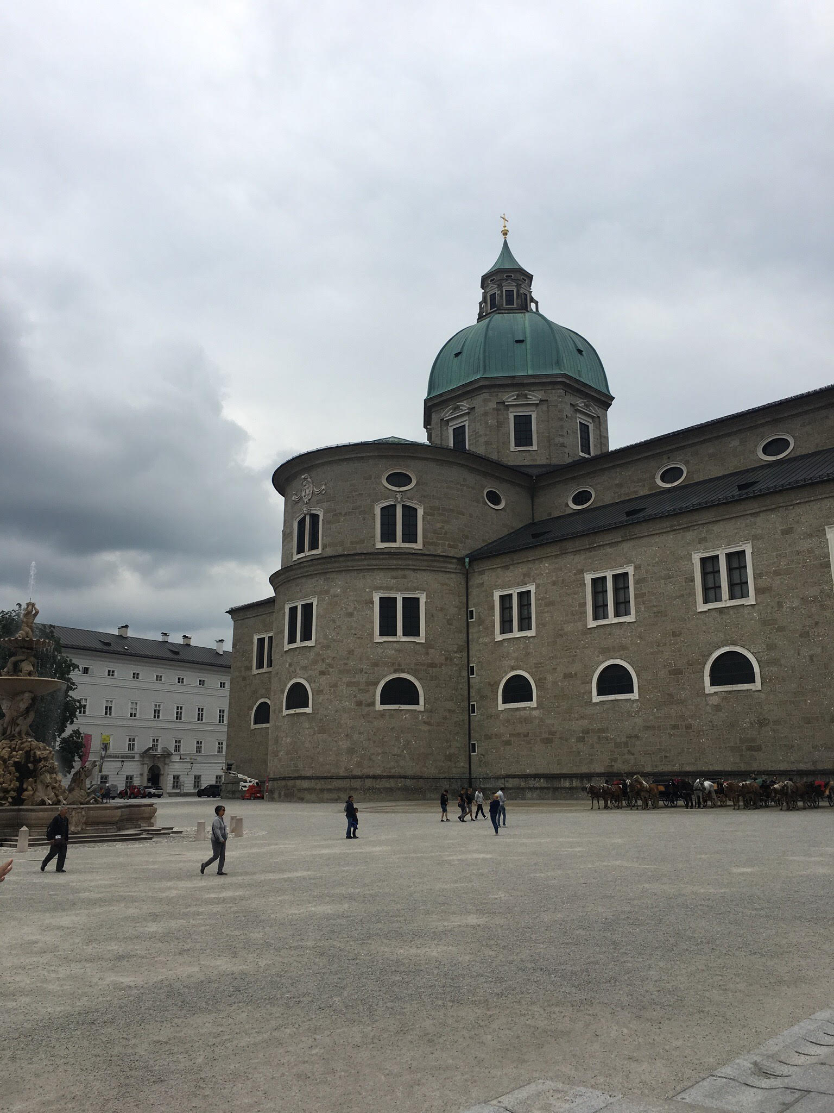
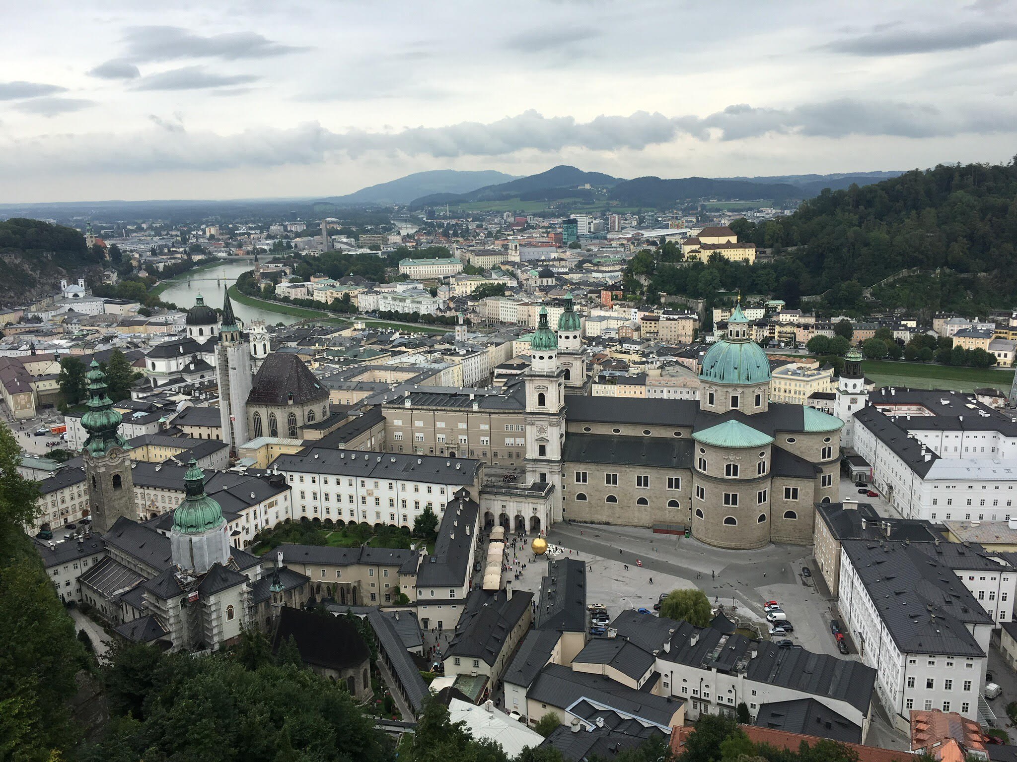
OGLEDALI SMO SI STARI DEL MESTA,KI JE BIL IZ VRHA GRADU VIDETI ŠE LEPŠI

Slide 8
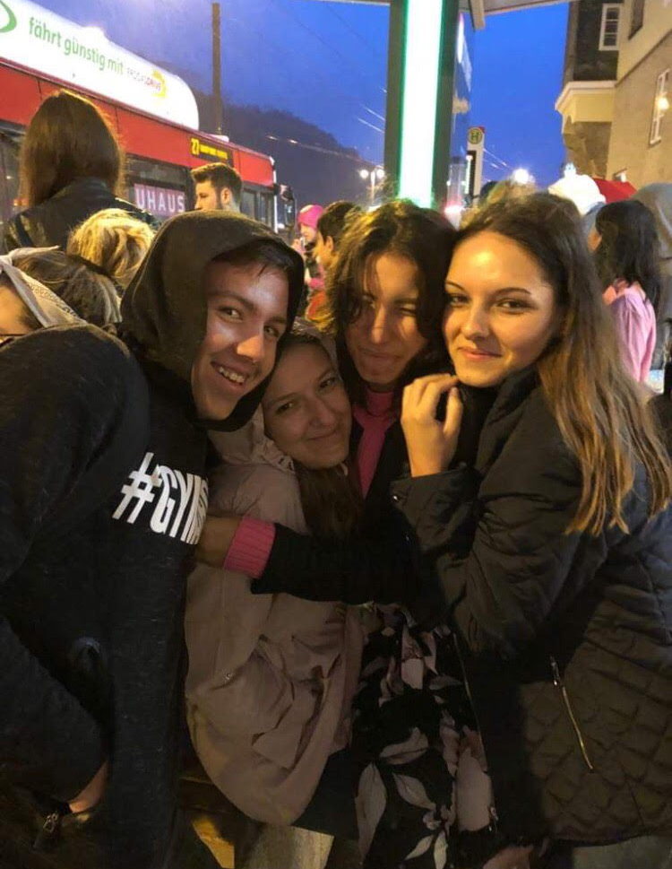
DVOREC Z VRTOM NA KATEREM SMO SE UDELEŽILI TAKO IMENOVANIH VODNIH IGER,KJER SMO NEPRIČAKOVANO POSTALI PREMOČENI DO KOSTI…
KOT DA NISMO BILI ŽE DOVOLJ PREMOČENI, NAS JE OB ČAKANJU AVTOBUSA ZMOČIL ŠE DEŽ

Slide 9
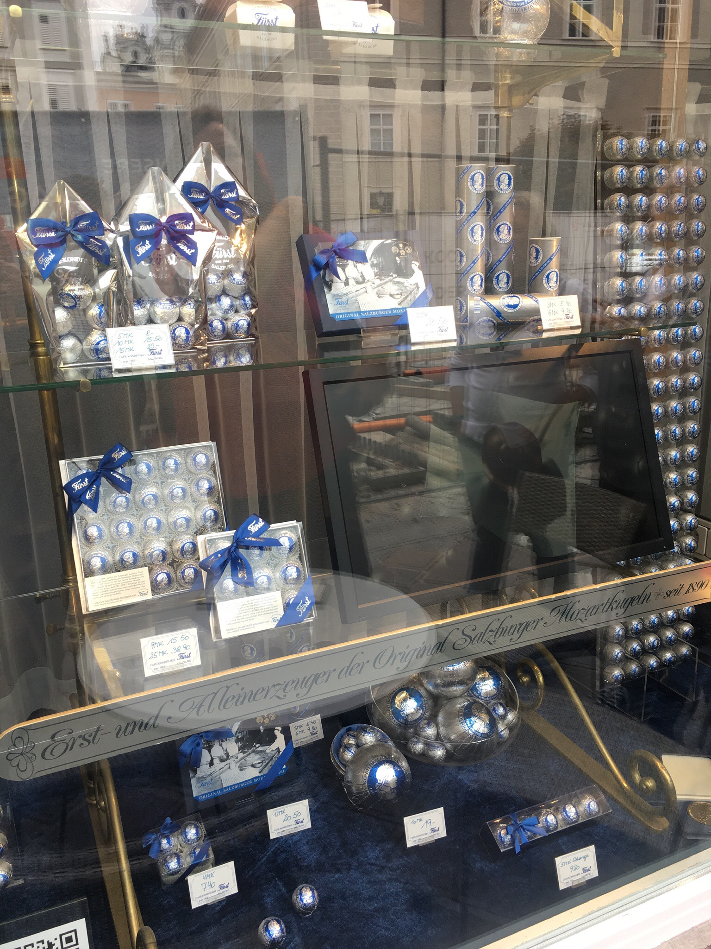
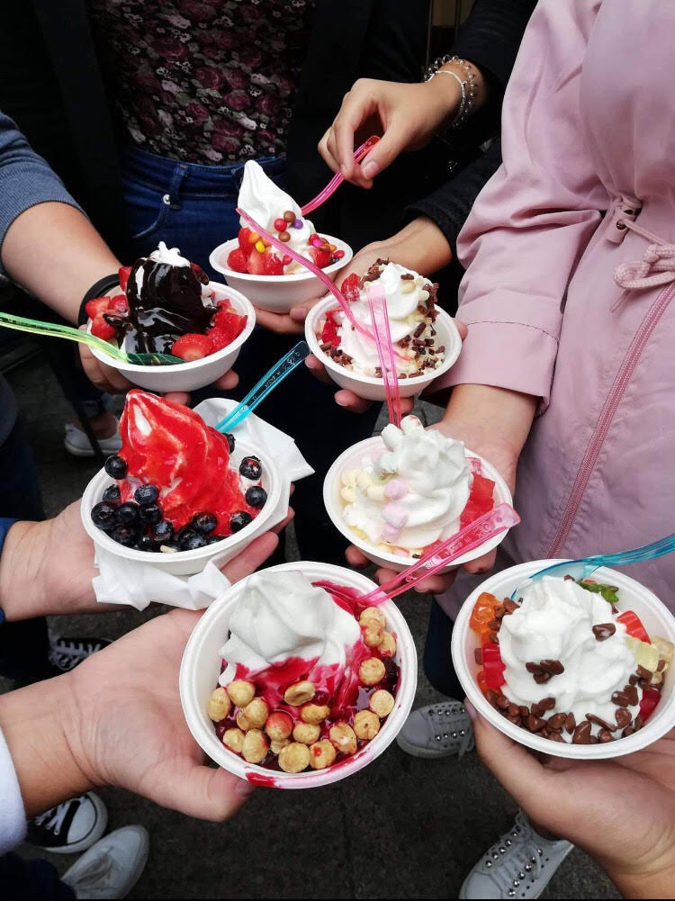
„tudi cuker nam je padel“

Slide 10
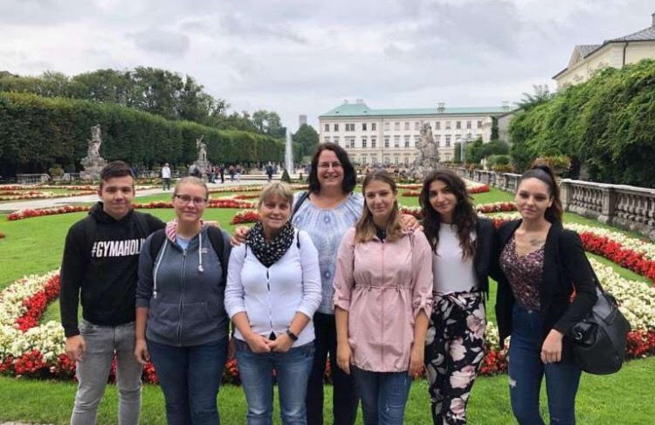
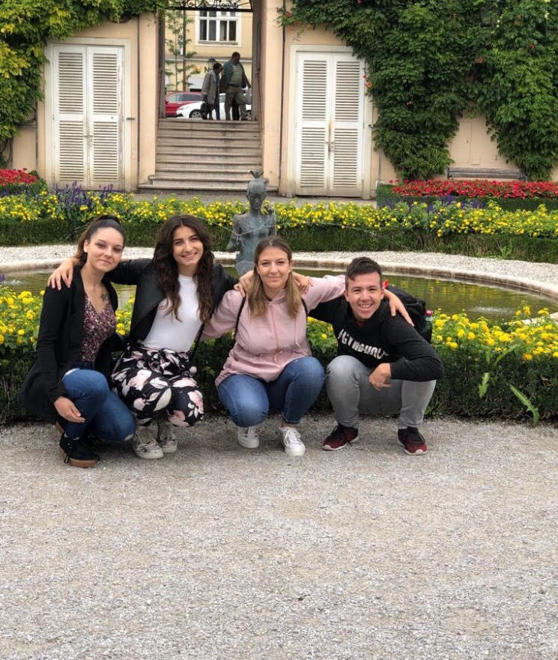
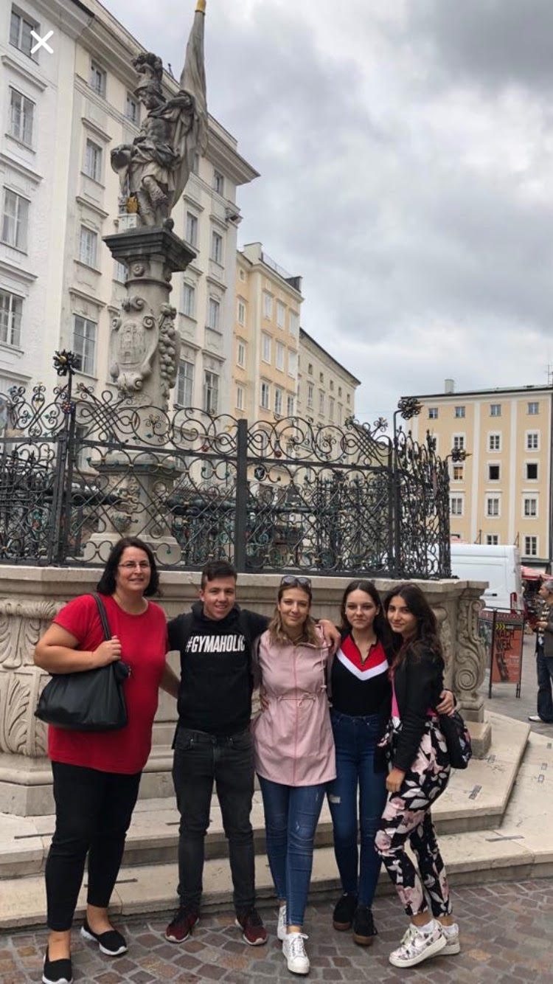
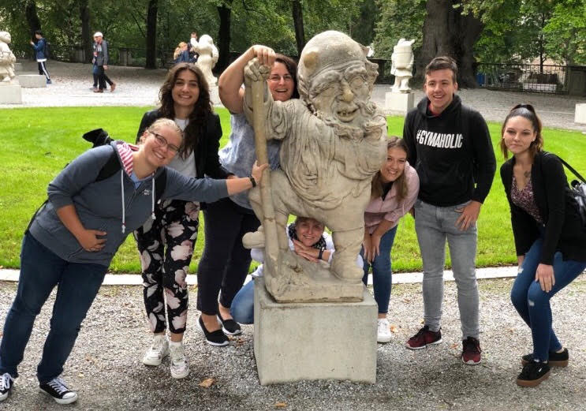
izkušnja je bila prečudovita in bi jo ponovili ne samo še enkrat ☺

